Slide 1
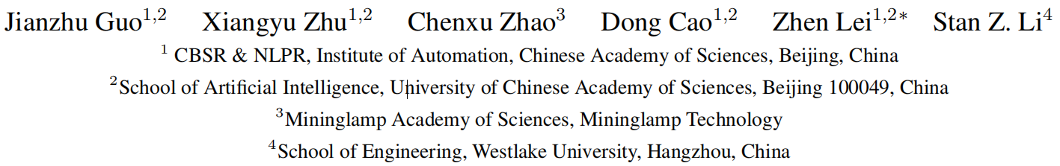
Learning Meta Face Recognition in Unseen Domains
CVPR2020 oral

Slide 2
Problems
In real-world applications of face recognition, the model trained on source domains is usually deployed in another domain with a different distribution. There are two kinds of scenarios:
domain adaptation for face recognition.
domain generalization for face recognition (Generalized Face Recognition, GFR).
More common and more difficult
Notes:
在人脸识别的实际应用中，在源域上训练好的模型常常被部署到具有不同分布的另一个目标域上，此时有两种场景：1）目标域是已知的并且数据可以访问，则称为人脸识别的域适应任务，常见的设置是源域包含带有标注的人脸数据，目标域带或者不带标注，此时主要将从源域中学到的知识迁移到目标域以提高模型在目标域的泛化性；2）目标域是不可见的，被视为人脸识别的域泛化任务，作者称为Generalized Face Recognition（GFR），这种情况更常见，因为训练好的模型常常被部署到一个未知的场景中，会遇到很多没有见过的数据。很明显，GFR要更困难，并且已有的域泛化任务往往假设源域和目标域共享标签空间，但是GFR源域和目标域的标签空间是不相交的。

Slide 3
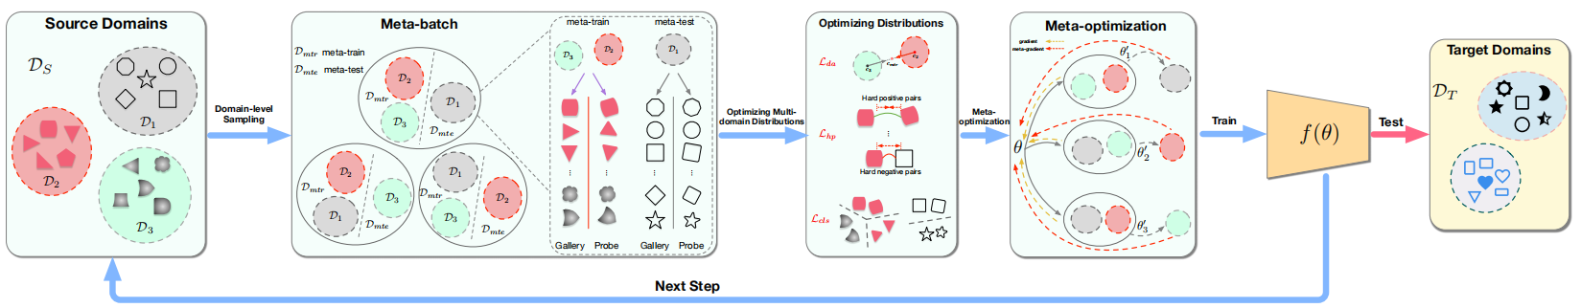
Overview
Notes:
作者提出了Meta Face Recognition (MFR)方法用于解决GFR任务，首先采用域级采样策略将源域分为meta-train域和met-test域来模拟域偏移，之后通过三种损失来计算梯度，并且将来自meta-train域的梯度和来自meta-test域的元梯度（meta-gradients）通过meta-optimization整合，并用于更新模型以提高模型的泛化性。并且和传统的元学习方法相比， MFR不需要在目标域上进行模型更新，可以直接处理不可见的域数据。

Slide 4
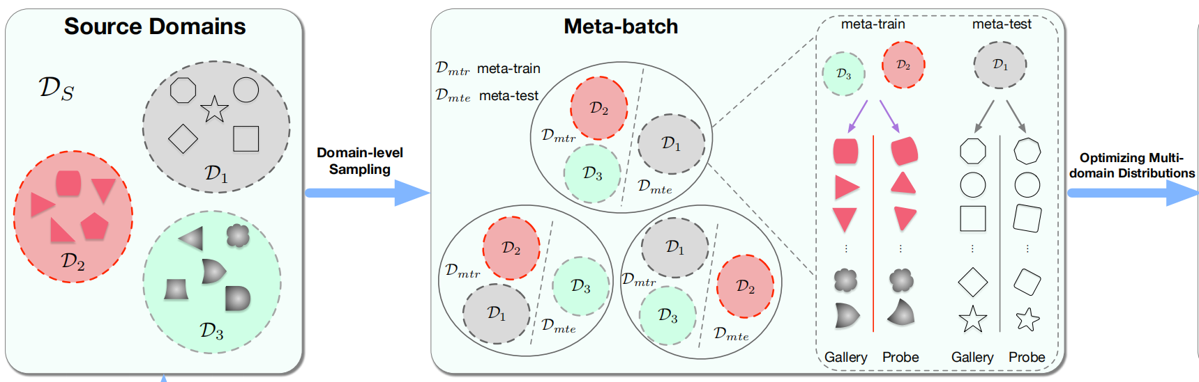
Domain-level Sampling
Notes:
在每次训练迭代中，作者将N个源域划分为N-1个meta-train域和1个meta-test目标域来模拟域偏移，通过这种方式，鼓励模型能够很好的泛化到不可见的目标域上。构建一个meta-batch的具体流程为：在N个源域上进行迭代，每次迭代的源域选做meta-test域，剩下的源域都作为meta-train域，之后分别在meta-train域和meta-test域上选取B个实体，并为每个实体选择两个人脸图片，一个作为gallery，另一个作为probe。然后，模型由每个meta-batch的累积梯度进行更新。

Slide 5
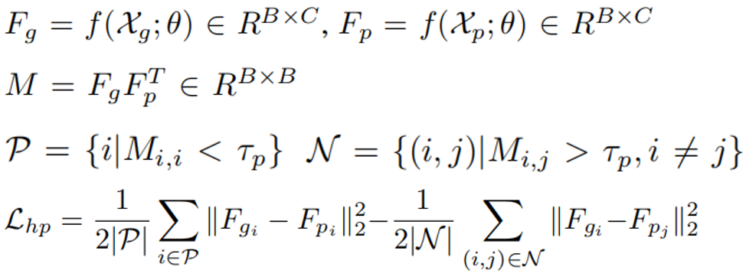
Optimizing Multi-domain Distributions
Aim: same identities are mapped into nearby representation and different identities are mapped apart from each other.
Propose to optimize and learn domain-invariant and discriminative representations with three components.
Hard-pair Attention Loss optimizes the local distribution with hard pairs:
Notes:
优化多域分布是为了让相同的实体映射到相近的表示，而不同的实体被映射的表示之间可以区分。作者通过三个损失来优化和学习域不变性和可区分的表示：
Hard-pair Attention Loss：用于优化hard正对和负对的局部分布。首先将采样得到的B对实体转化为嵌入表示，之后对嵌入表示进行l2归一化后计算一个相似性矩阵，然后使用一个正阈值和一个负阈值来过滤得到hard正对和负对，最后计算损失。

Slide 6
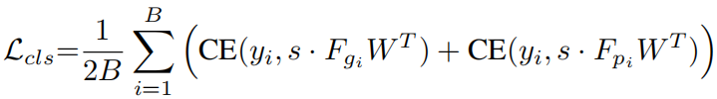

Optimizing Multi-domain Distributions
Soft-classification loss considers the global distribution within a batch:
W is initialized as:
each row of W is l₂ normalized.
Notes:
Soft-classification Loss：通过分类考虑了批次内的全局分布。

Slide 7
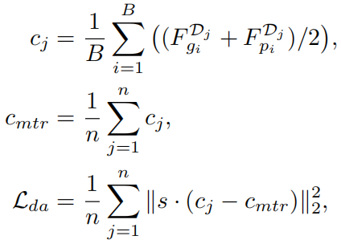
Optimizing Multi-domain Distributions
Domain alignment loss learns to align domain centers:
Notes:
Domain Alignment Loss：用于对齐域中心。作者发现跨meta-train域的负对比域内的负对更容易区分，所以通过添加域对齐正则来使嵌入具有域不变性，以减小不同meta-train域的domain gap。为了执行域对齐，作者使多个meta-train域的平均嵌入表示彼此靠近。

Slide 8
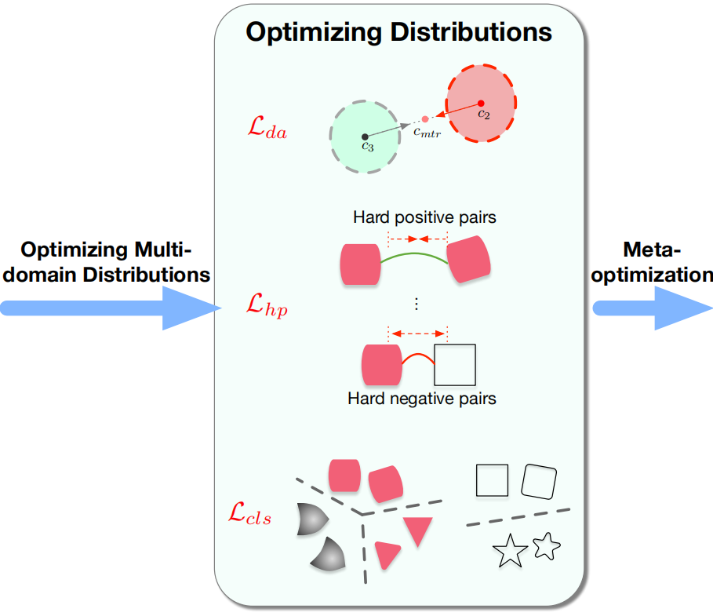
Optimizing Multi-domain Distributions

Slide 9
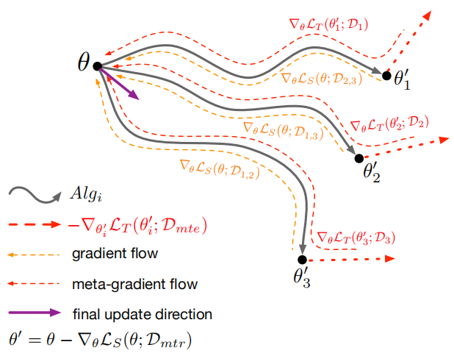



Meta-optimization
Meta-train:
Meta-test:
Summary:
Notes:
首先在meta-train域上训练模型，然后在meta-test域上测试模型，最后，同时优化上述两个损失。

Slide 10
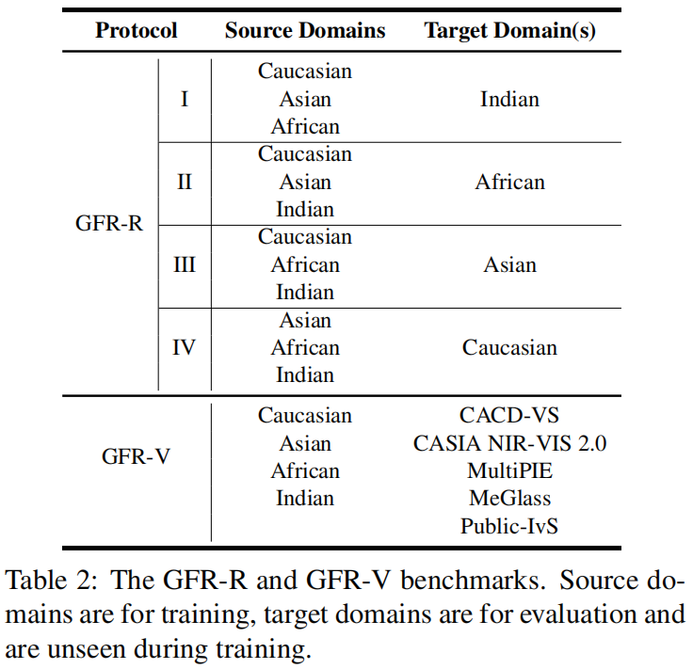
Experiments

Slide 11
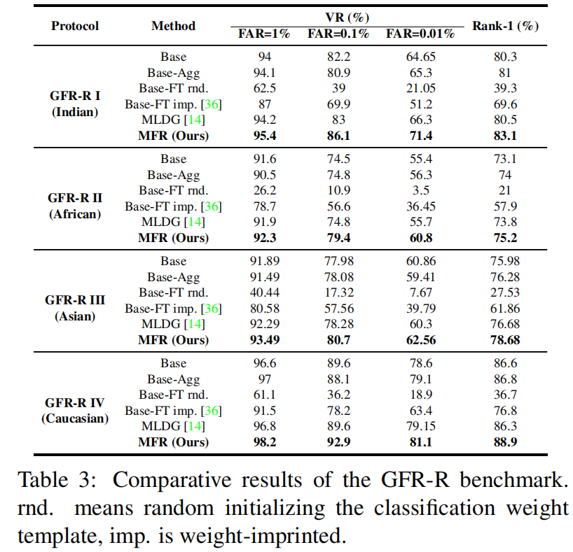
Results

Slide 12
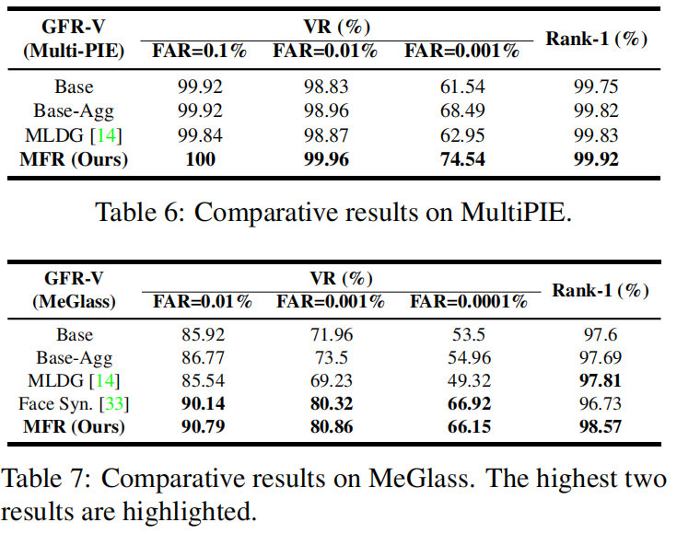
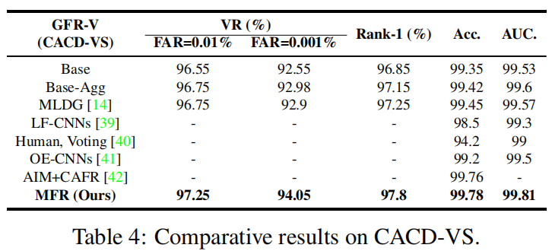
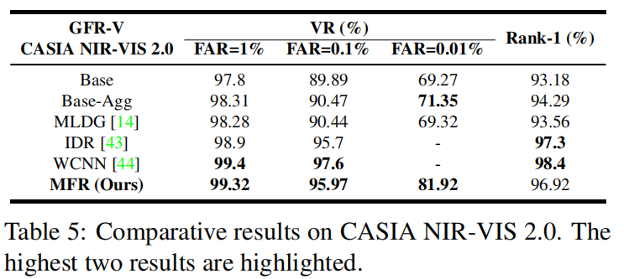
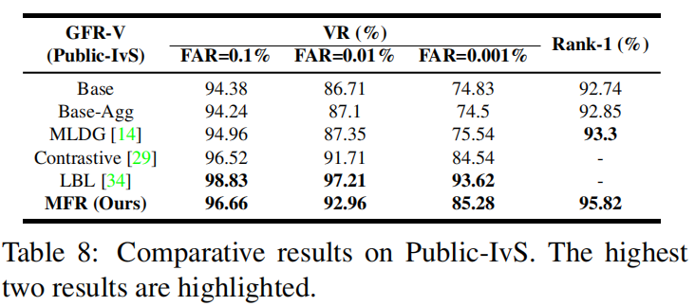
Results

Slide 13
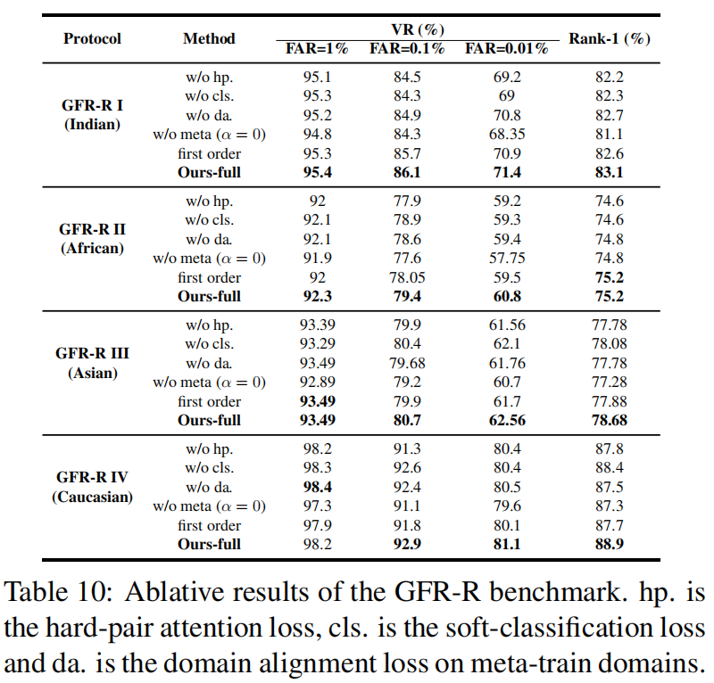
Ablation Study

Slide 14
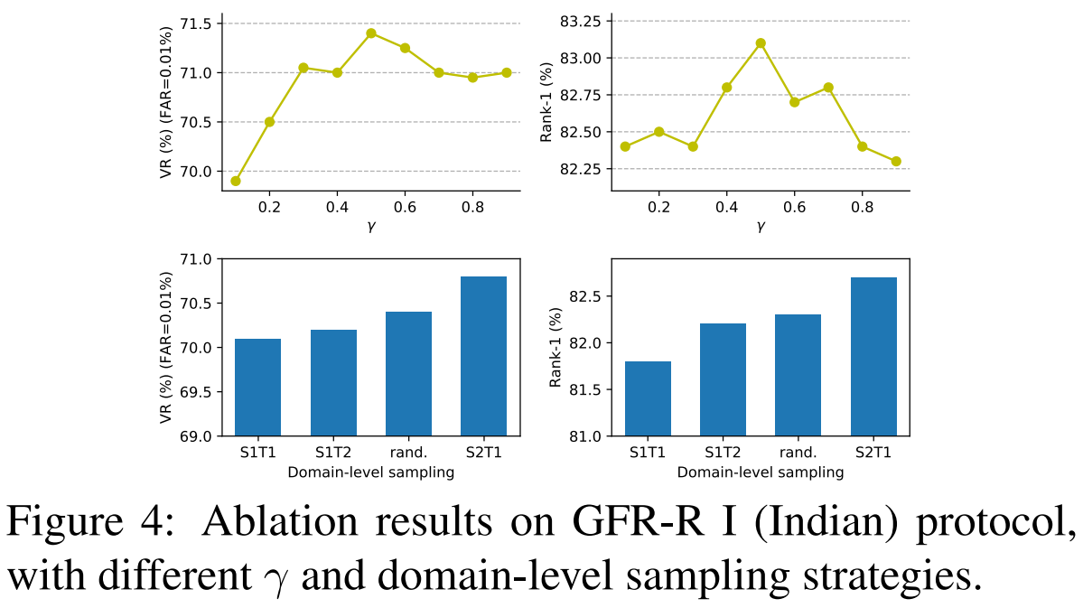
Ablation Study
Notes:
该超参数取0.5得到了最好的结果，这表明元训练和元测试域应该同等学习。

